Slide 1
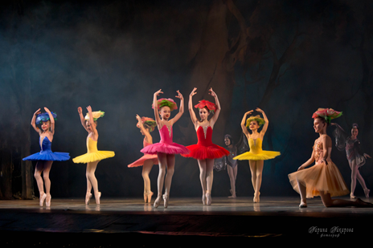
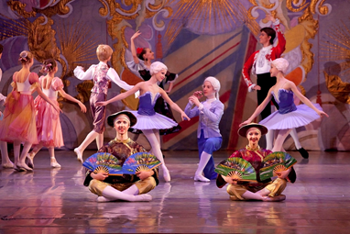
Основные направления Танцевальных стилей
Балет:
классический;
романтический;
современный.

Slide 2
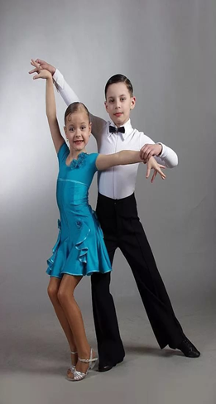
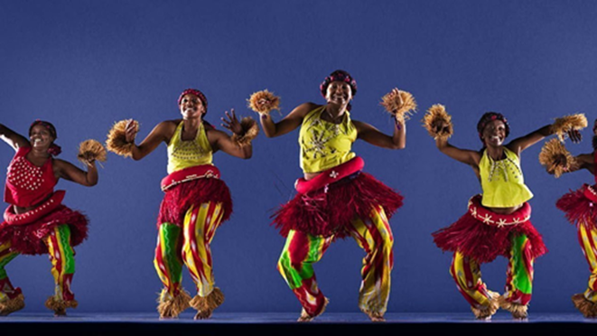
Танцы народов мира
● азиатские (восточные);
● африканские;
● латиноамериканские.

Slide 3
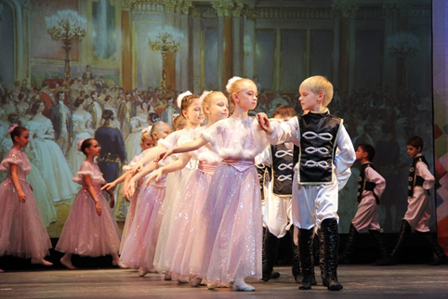
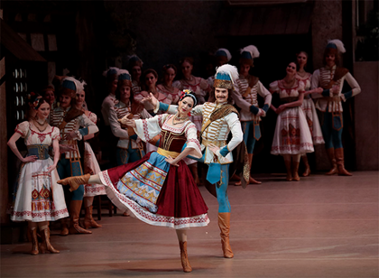
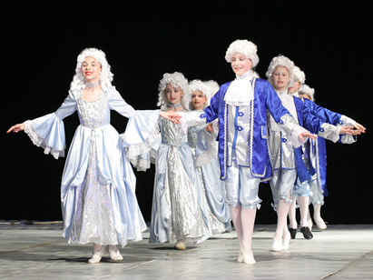
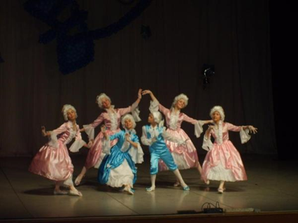
Историко-бытовые танцы
Полонез
Менуэт
Гавот
Мазурка

Slide 4
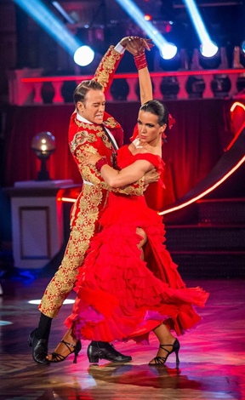
Бальные танцы
Включают две основные программы:
европейскую и латиноамериканскую.
● джайв;
● румба;
● самба;
● пасодобль;
● ча-ча-ча.

Slide 5
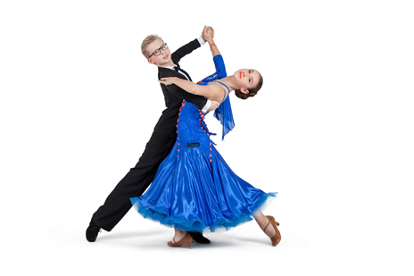
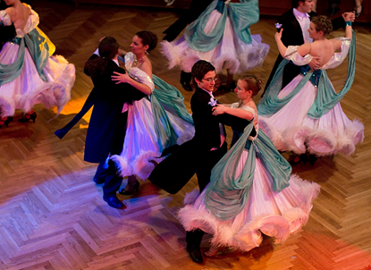
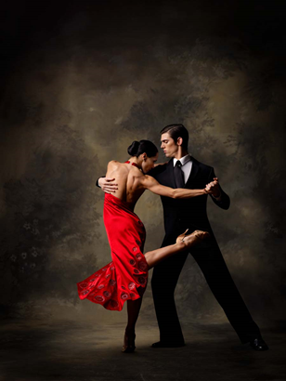
В стандартной европейской программе:
● танго;
● квикстеп;
● венский вальс;
● медленный вальс

Slide 6
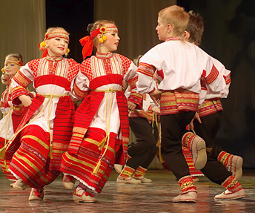
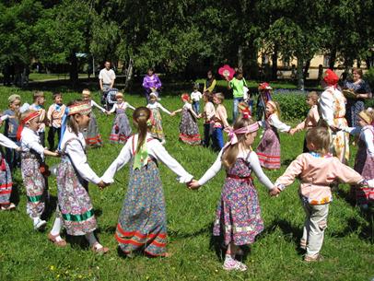
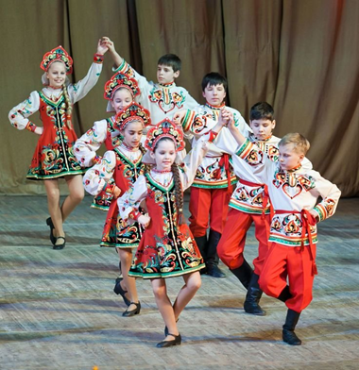
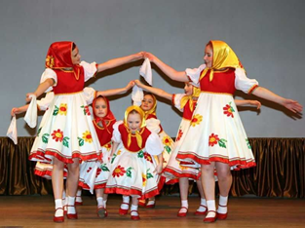
Русский народный танец
делится на два основных жанра:
хоровод
пляска

Slide 7
Современные танцы
Свободный танец

Slide 8
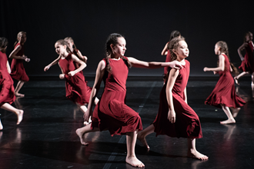
Модерн

Slide 9
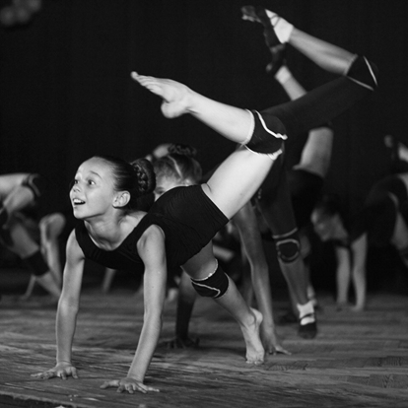
Контемпорари

Slide 10
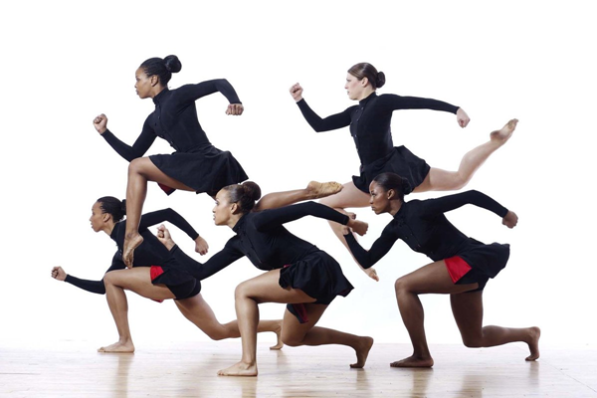
Джаз-модерн

Slide 11
Locking (локинг)

Slide 12
R&B

Slide 13
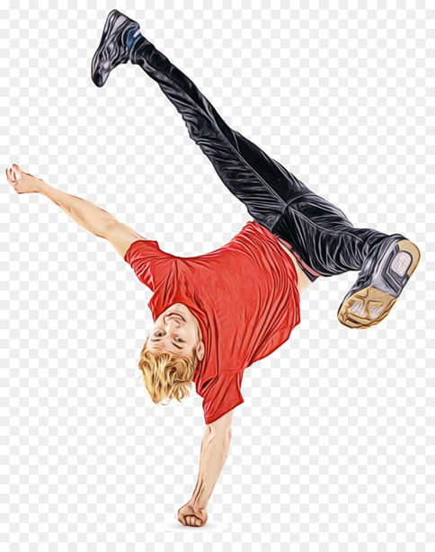
Брейк-данс

Slide 14
Hip-Hop (хип-хоп)

Slide 15
СПАСИБО ЗА ВНИМАНИЕ!!!

